Slide 1
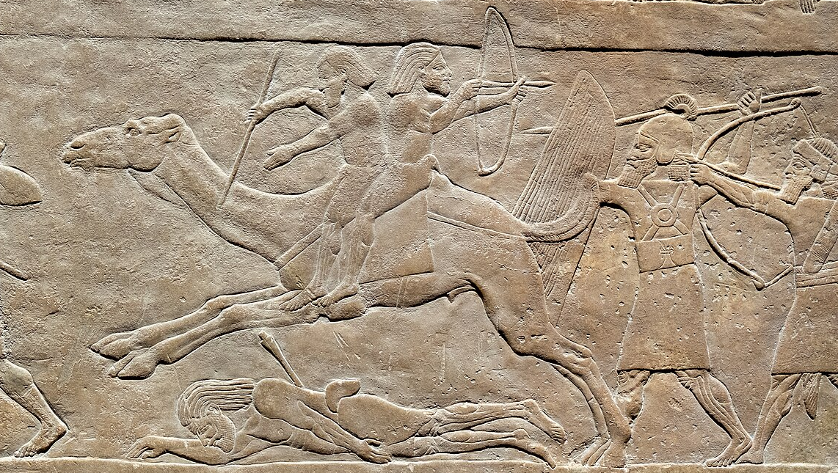
Velbloudi ve starověkém vojenství a vojenské dopravě
Význam velblouda v Novoasyrské říši
Mgr. Michal Musil

Slide 2
Nejstarší výskyt velbloudů na Předním východu
Kosterní nálezy
Datované až několik tisíc let př. n. l.
Hliněné sošky
→Některé datované až 4000 let př. n. l.

Slide 3
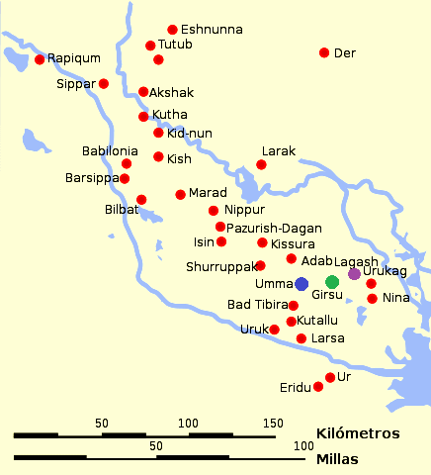
Nejstarší mezopotámské zmínky o velbloudech
Seznam zvířat z Šuruppaku
→3. tisíciletí př. n. l.
→Označení am-si-har-an – Čtvernožec s výčnělkem (hrbem), co chodí po silnici

Slide 4
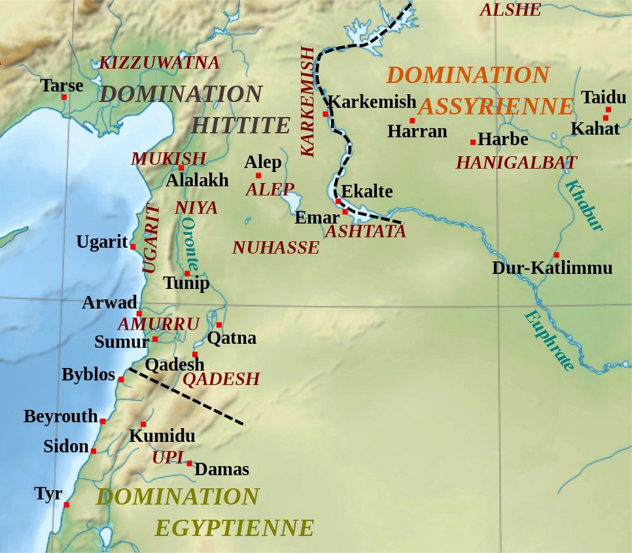
Nejstarší mezopotámské zmínky o velbloudech
Urra=hubullu
→Pravděpodobně kompilát z 1800 – 1600 př. n. l. vycházející z mnohem starších textů
→Sumerská „encyklopedie“ či glosář sumerogramů
→13 – 15 tabulka se zabývá zvířaty
→Nález z Emaru (Sumersko-akkadská bilingva)
→Nález z Ugaritu (Sumersko-churritská bilingva)
13. tabulka – domestikovaní, koňovití
→Anše-a-ab-ba – Osel moře
14. tabulka – divocí, skot
→Am-si-har-an – Čtvernožec s výčnělkem (hrbem), co chodí po silnici
→Am-si-kur-ra – Čtvernožec s výčnělkem (hrbem) z hor

Slide 5
Nejstarší mezopotámské zmínky o velbloudech
Milostná báseň z Nippuru
→Cca 1950 – 1600 př. n. l.
→Báseň opěvující lásku bohyně lásky Innany k bohu plodnosti Dumúzimu
→Označení am-si-har-an – Čtvernožec s výčnělkem (hrbem), co chodí po silnici
„Udělej mi mléko žluté, můj ženichu, udělej mi mléko žluté.
Ó můj ženichu, mohu se s tebou napít mléka?
Ó divoký býku Dumúzi, udělej mi mléko žluté.
Ó můj ženichu, mohu se s tebou napít mléka.
S kozím mlékem, [od ? ] ovčínů [ . . ]
Ó Ninšarro, naplň mi mou svatou máselnici máslem.
Ó Dumuzi, udělej mi mléko velblouda žluté.
Velbloudí mléko je sladké.
Jeho máslové mléko, které je sladké, mi udělej žluté.
Ó pane Dumúzi mohu s tebou mléko pít.“

Slide 6
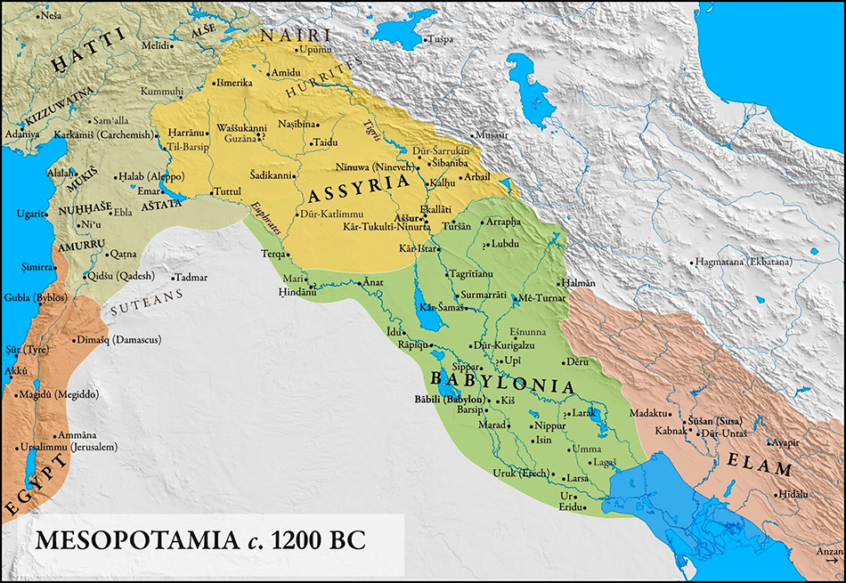
Velbloud v Mezopotámii před Novoasyrským obdobím
Obyvatelé Mezopotámie si byli vědomi existence domestikovaných drabařů
Minimálně obyvatelé jižní Mezopotámie si byli vědomi existence dromedára
Význam obou druhů zde byl zcela minimální
→Pro zisk masa, mléka a srsti byly chovány krávy, ovce a kozy (Snazší manipulace, rychlejší produkce…)
→Pro polní práce byl chován hovězí dobytek, osli a muly (Minimálně vůl je silnější v tahu)
→Pro dopravní účely byl chován hovězí dobytek a koně pro vozovou dopravu (Silnější v tahu) a osli a muly jako soumaři (Soumaři se užívali pouze v oblastech s problematickým terénem)
→Pro jezdecké a válečné účely byli chováni koně (Rychlejší, ovladatelnější)
Mezopotámské říše se rozprostíraly podél říčních toků a neměly tendence opanovat pouštní a horské kraje s nedostatkem vody

Slide 7
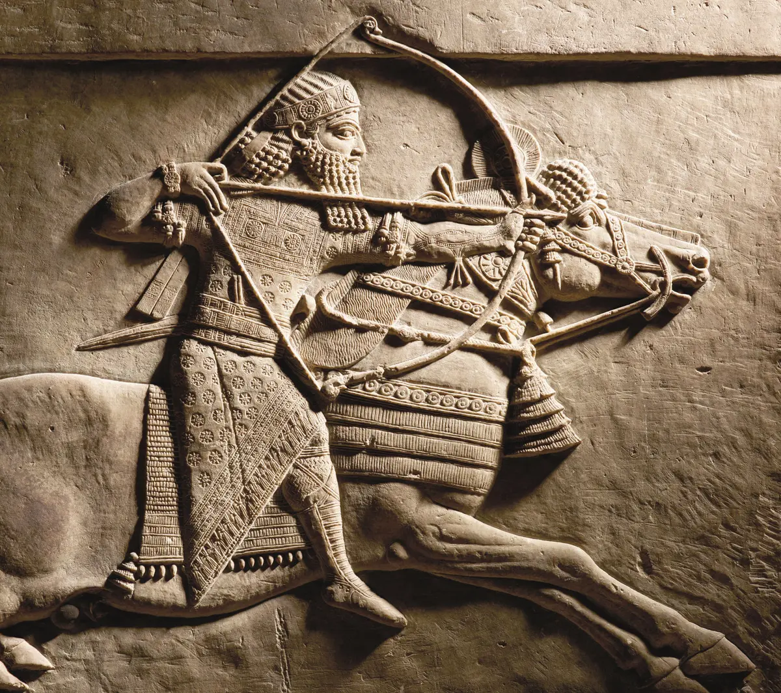
Asyrská říše
Původně městský stát menšího významu rozkládající se v severní Mezopotámii na řece Tigris
Od 25. století př. n. l. do 20. století př. n. l. pod jistou mírou nadvlády mocnějších jihomezopotamských států (Akkadu, Uru, Babylónu)
Od 20. století př. n. l. do poloviny 14. století př. n. l. tzv. Staroasyrské období
→Lokální velmoc v severní Mezopotámii mezi Eufratem a Tigridem
→Postupné úpadek a začlenění do říše Mitanni
Od poloviny 14. století př. n. l. do 10. století př. n. l. tzv. Středoasyrské období
→Vymanění se z vlivu Mitanni a pozvolný vzestup moci především díky obchodu a pravidelnému cvičení ozbrojených milicí
→Spíše defenzivní období (Obrana území před mocnými Mitannci, Chetity, Babylóňany…)
→Pravidelné preventivní útoky na chudé obyvatelstvo v pohoří Zagros, které měly zabránit jejich sjednocení a potenciálnímu vpádu do Asýrie (Zde se Asyřané patrně setkávali s užitím drabařů, ale stále neměli motivaci je chovat)
Od 10. století př. n. l. do 7. století př. n. l. tzv. Novoasyrské období
→Expanzivní politika a vznik doposud největší celistvé říše v dějinách
→Vzestup vojenství a správní organizace
→Nahrazení bronzových zbraní železnými, užívání obléhacích strojů a počátek chovu velbloudů
Koncem 7. století př. n. l. Asyrská říše padla pod útokem aliance Babylóňanů a Médů

Slide 8
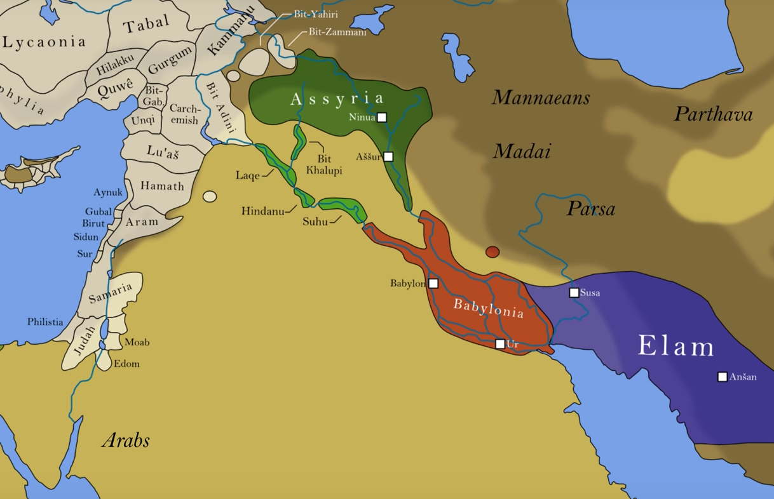
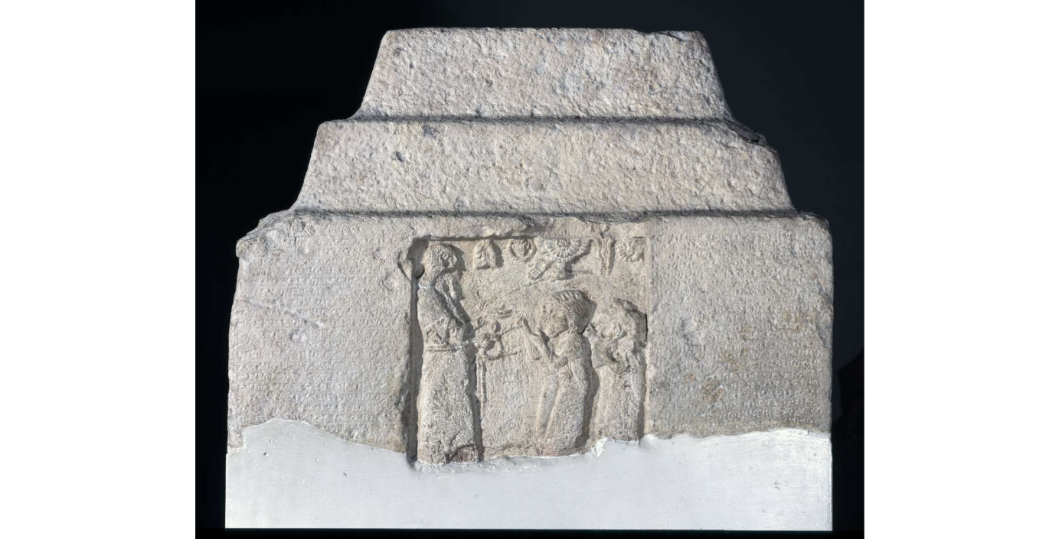
Aššur-dán II. (935 – 912)
Považován za 1. novoasyrského krále
Nejstarší dochovaná asyrská zmínka o velbloudech
→Označení ud-dru (ze staroíránského ušdra)
„Pro velbloudy obchodníky vyslal, ti je přivedli. Sesbíral je a donutil rodit mladé. Jejich stáda nechal spatřit svému lidu.“
Zlomený obelisk z Ninive. ARAB I. s. 122, č. 192.
940 př. n. l.

Slide 9
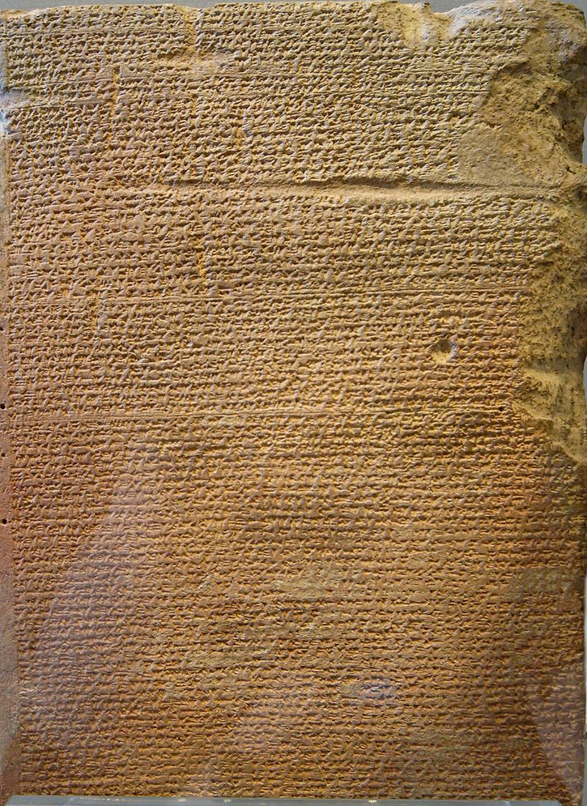
Tukultí-Ninurta II. (891 – 884)
Syn Adad-niráriho II.
Vládnul krátce, přesto se zachoval jeho záznam o velbloudech
„Přiblížil jsem se k Hindanu. 10 min zlata, 10 min stříbra, 2 talenty olova, 1 talent myrhy, 60 mědi, 10 min zadidu, 18 min kamene šinizida, 30 velbloudů, 50 kusů dobytka, 30 oslů, 14 velkých ptáků, 200 jehňat, jídlo a pití, slámu a píci jsem dostal darem od Amme-alaby z Hindanu. Strávil jsem tam noc. Hindanu leží na druhé straně Eufratu.“
Annály Tukultí-Ninurty II z Aššúru. ARAB I. s. 130, č. 410.
880 př. n. l.

Slide 10
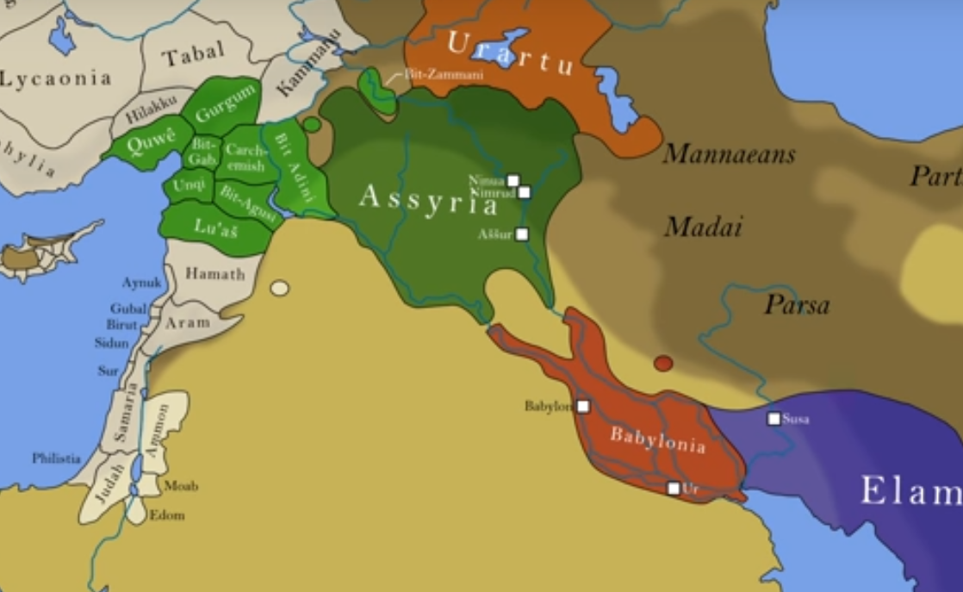
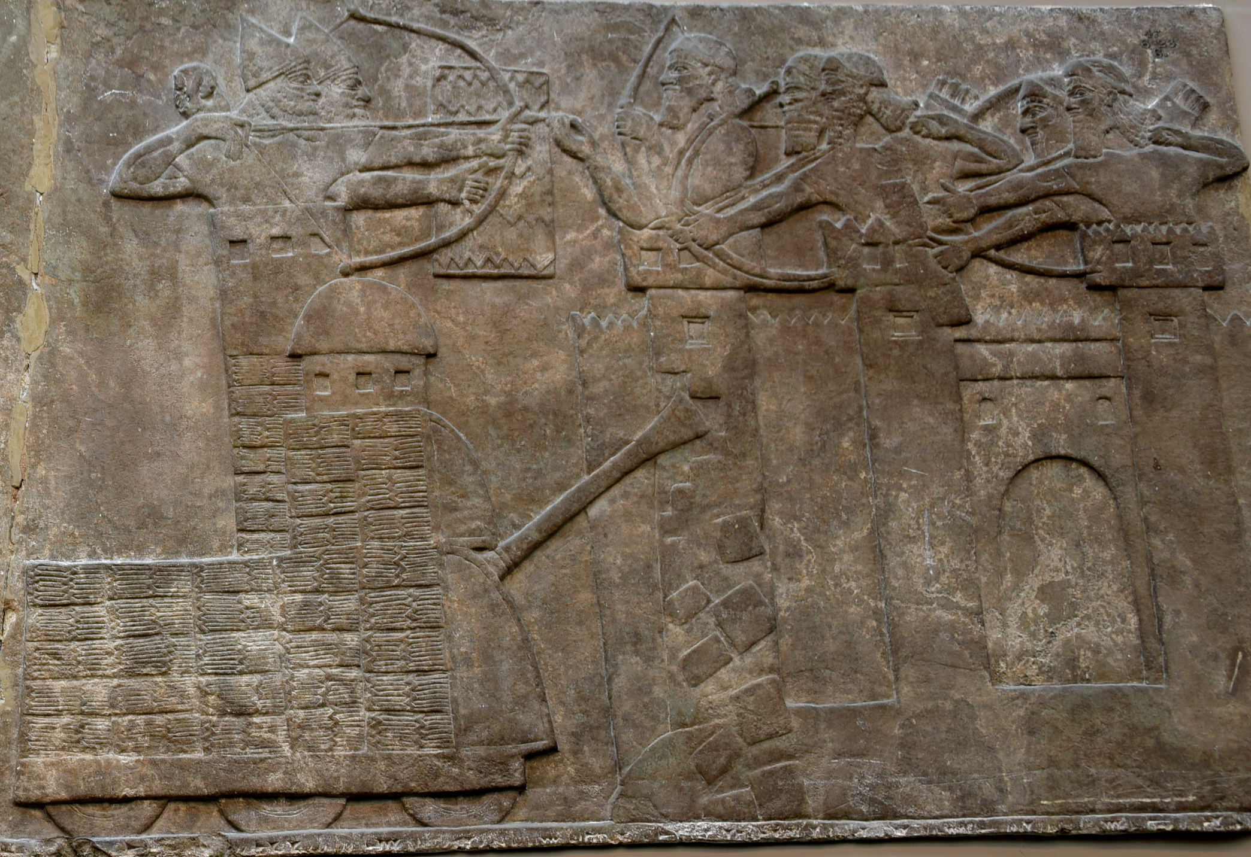
Aššurnasirpal II. (884 – 858)
Syn Tukultí-Ninurty II.
Velký válečník – Sjednotil sever Mezopotámie, vojensky proniknul ke Středozemnímu moři, ovládnul obchodní cesty podél Eufratu
Hlavním městem ustanovil Nimrúd
„V té době tributem od Haianiho z města Hindanu – stříbro, zlato, olovo, měď, kamen uniu, alabastr, fialovou vlnu a velbloudy, jsem od něho jako poctu dostal. Tehdy jsem vytvořil hrdinský obraz svého královského já, svou sílu a svou udatnost jsem do něj vepsal, do středu paláce jsem jej umístil. Vytvořil jsem pamětní stély, svou sílu a svou udatnost jsem do nich vepsal, nad městskou bránu jsem je postavil.“
Annály Aššurnasirpala II z Nimrúdu. ARAB I. s. 145, č. 443.
860 př. n. l.

Slide 11
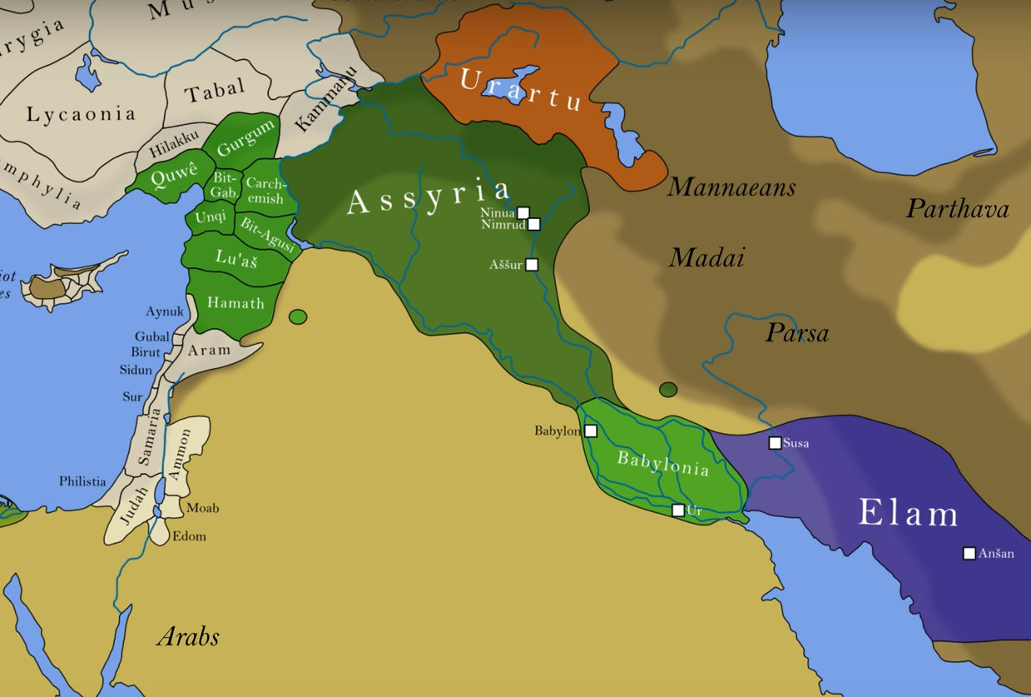
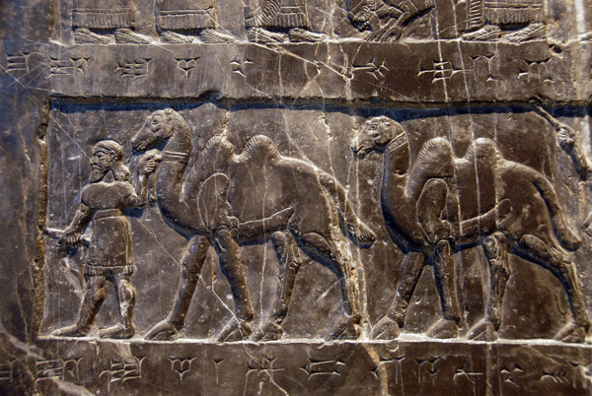
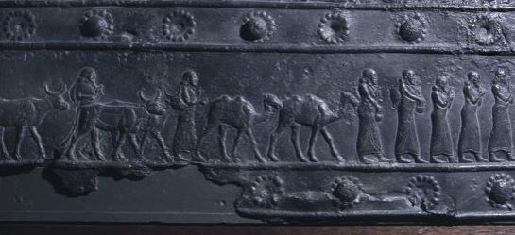
Salmanassar III. (858 – 824)
Syn Aššurnasirpala II.
Velký válečník – Úspěšně vedl válku v Levantě a Urartu, zpacifikoval Babylónii pod svůj vliv
„Při mém návratu od moře jsem obdržel tribut od Asúa, Guzanity – koně, dobytek, ovce, víno, 2 velbloudy dvou hrbů. Do mého města Aššúru jsem je vedl.“
Monolitický nápis z Kurku. ARAB I. s. 213 - 214, č. 598.
„Přiblížil jsem se k zemi Gilzanu. Asau, král Gilzanu, spolu se svými bratry, svými syny, vytáhl proti mě. Pocty a dary pro mé královské já—koně, zapřažené do jha, dobytek, ovce, víno, 7 velbloudů, jejichž hrby jsou dvojité, dostal jsem od něj. Hrdinskou sochu mého královského já jsem vytvořil. Slávu Aššúra, velkého pána, mého pána, a sílu a moc, kterou jsem předvedl v zemi Nairi, vepsal jsem do ní. Doprostřed jeho města, do jeho chrámu, jsem jí umístil. Z Gilzanu jsem odešel.“
Monolitický nápis z Kurku. ARAB I. s. 220, č. 607.
820 př. n. l.

Slide 12
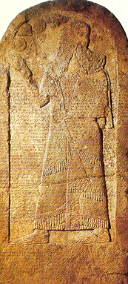
Salmanassar III. (858 – 824)
Bitva u Karkar roku 853 př. n. l.
„Karkar, královské město, jsem zničil, zplundroval, spálil ohněm. 1 200 vozů, 1 200 jezdců, 20 000 vojáků Hadad-ezera z Aramu, 700 vozů, 700 jezdců, 10 000 vojáků Irhuleny z Hamátu, 2 000 vozů, 10 000 vojáků Achaba, Izraelity, 500 vojáků Guejců, 1 000 vojáků z Musry, 10 vozů, 10 000 vojáků Irkanatejců, 200 vojáků Matinu-ba‘ila z Arvadite, 200 vojáků Usanatejců, 30 vozů, 1 000 vojáků Adunu-ba‘ila z Šianu, 1000 velbloudů Gindibu z Arábie, 1000 vojáků Ba‘sy, syna Ruhubiho, Ammonity – těchto dvanáct králů přišlo, aby jej podpořili. Aby nabídli bitvu a boj, přišli proti mně. Důvěřující v povznesenou moc, kterou mi Aššúr, pán, svěřil, v mocné zbraně, kterými mě Nergal, jenž kráčí přede mnou, obdaroval, bojoval jsem s nimi. Od Karkar, až do města Gilzau jsem je hnal. 14 000 z jejich válečníků jsem zabil mečem. Jako Adad jsem na ně vrhal zkázu. Jejich mrtvoly jsem rozptýlil daleko a široko a pokryl tvář pusté pláně jejich rozlehlými vojsky. Pomocí svých zbraní jsem nechal jejich krev stékat po údolí země. Rovina byla příliš malá na to, aby nechala jejich těla padnout, širé krajiny bylo třeba pro jejich pohřbívání. Jejich těly jsem překlenul Arantu (Orontés) jako mostem. V té bitvě jsem jim vzal jejich vozy, jejich jízdu, jejich koně, zapřažené do jha.“
Monolitický nápis z Kurku. ARAB I. s. 223, č. 611.
820 př. n. l.

Slide 13
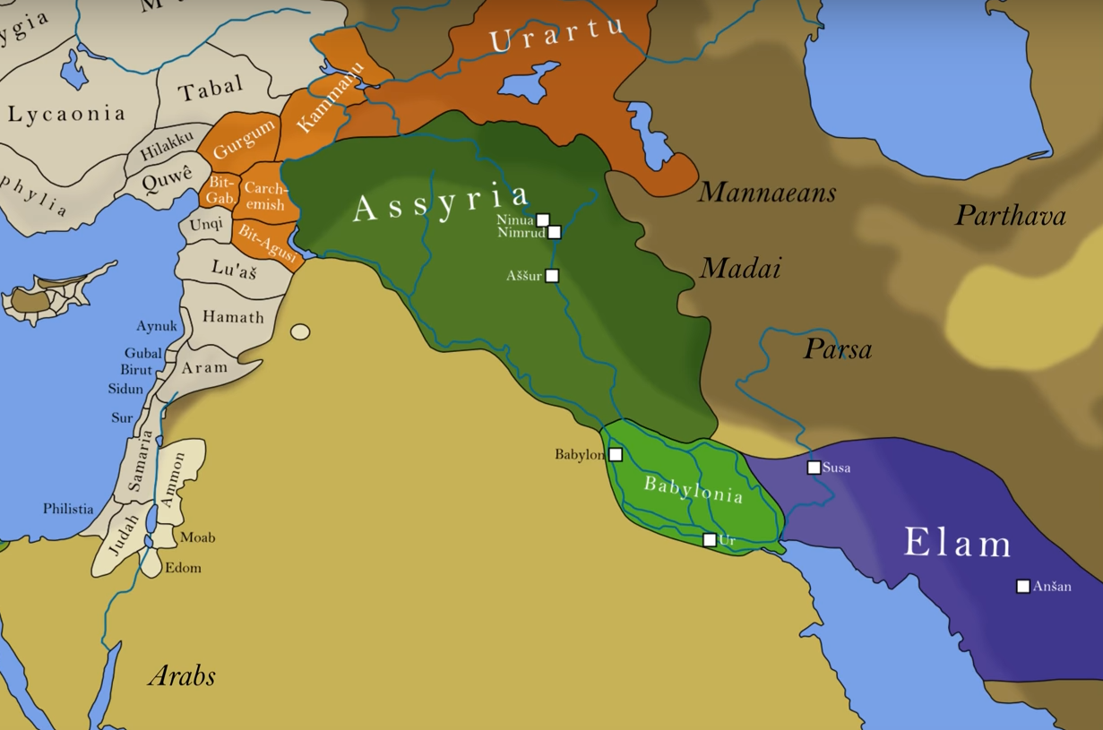
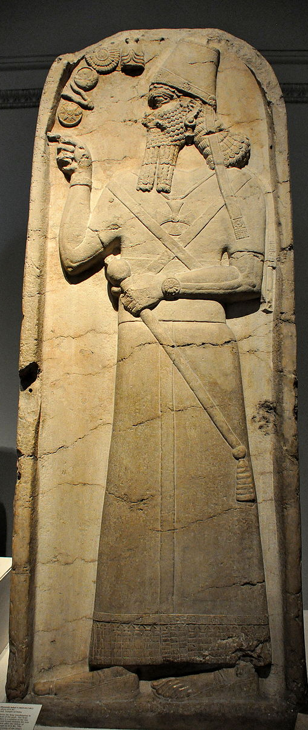
Šamši-Adad V. (824 – 811)
Syn Salmanassara III.
Manžel legendární Semiramidy (Šammúr-Amat)
Na počátku jeho vlády došlo ke sporům o následnictví, které oslabily říši a započali úpadek moci, který trval několik desítek let
„Mesaje děsivá velkolepost Aššúra, mého pána, přemohla. Před hrozivým leskem mých mocných paží se zděsili a opustili svá města. Prchli do strmých hor. Tři vrcholy, které visely jako mraky z nebe, na které ani pták na křídlech nikdy nepřilétne, učinili svými pevnostmi. Pronásledoval jsem je. Tyto horské vrcholy jsem oblehl. Jednoho dne jsem se na ně snesl jako orel, smetl jsem jich velké množství. Jejich kořist – jejich majetek, jejich zboží, jejich dobytek, jejich osly, jejich stáda, koně, zapřažené do jha, velbloudy se dvěma hrby v nespočetném množství, jsem odvlekl s sebou dolů z hory. 500 měst v jejich okolí jsem zničil, zplundroval, spálil je ohněm.“
Monolitický nápis z Nimrúdu. ARAB I. s. 256, č. 718.
810 př. n. l.

Slide 14
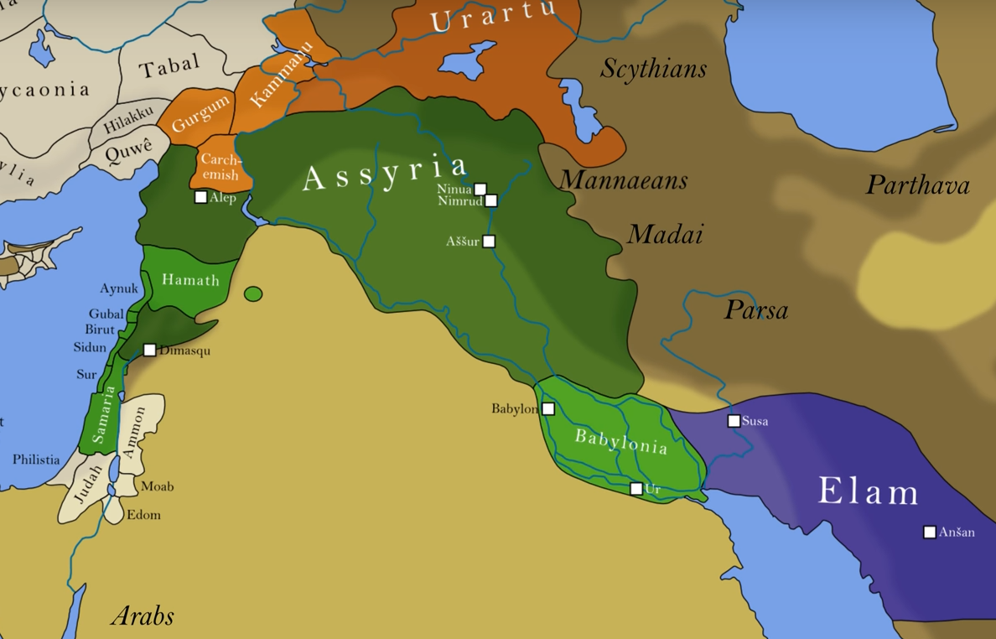
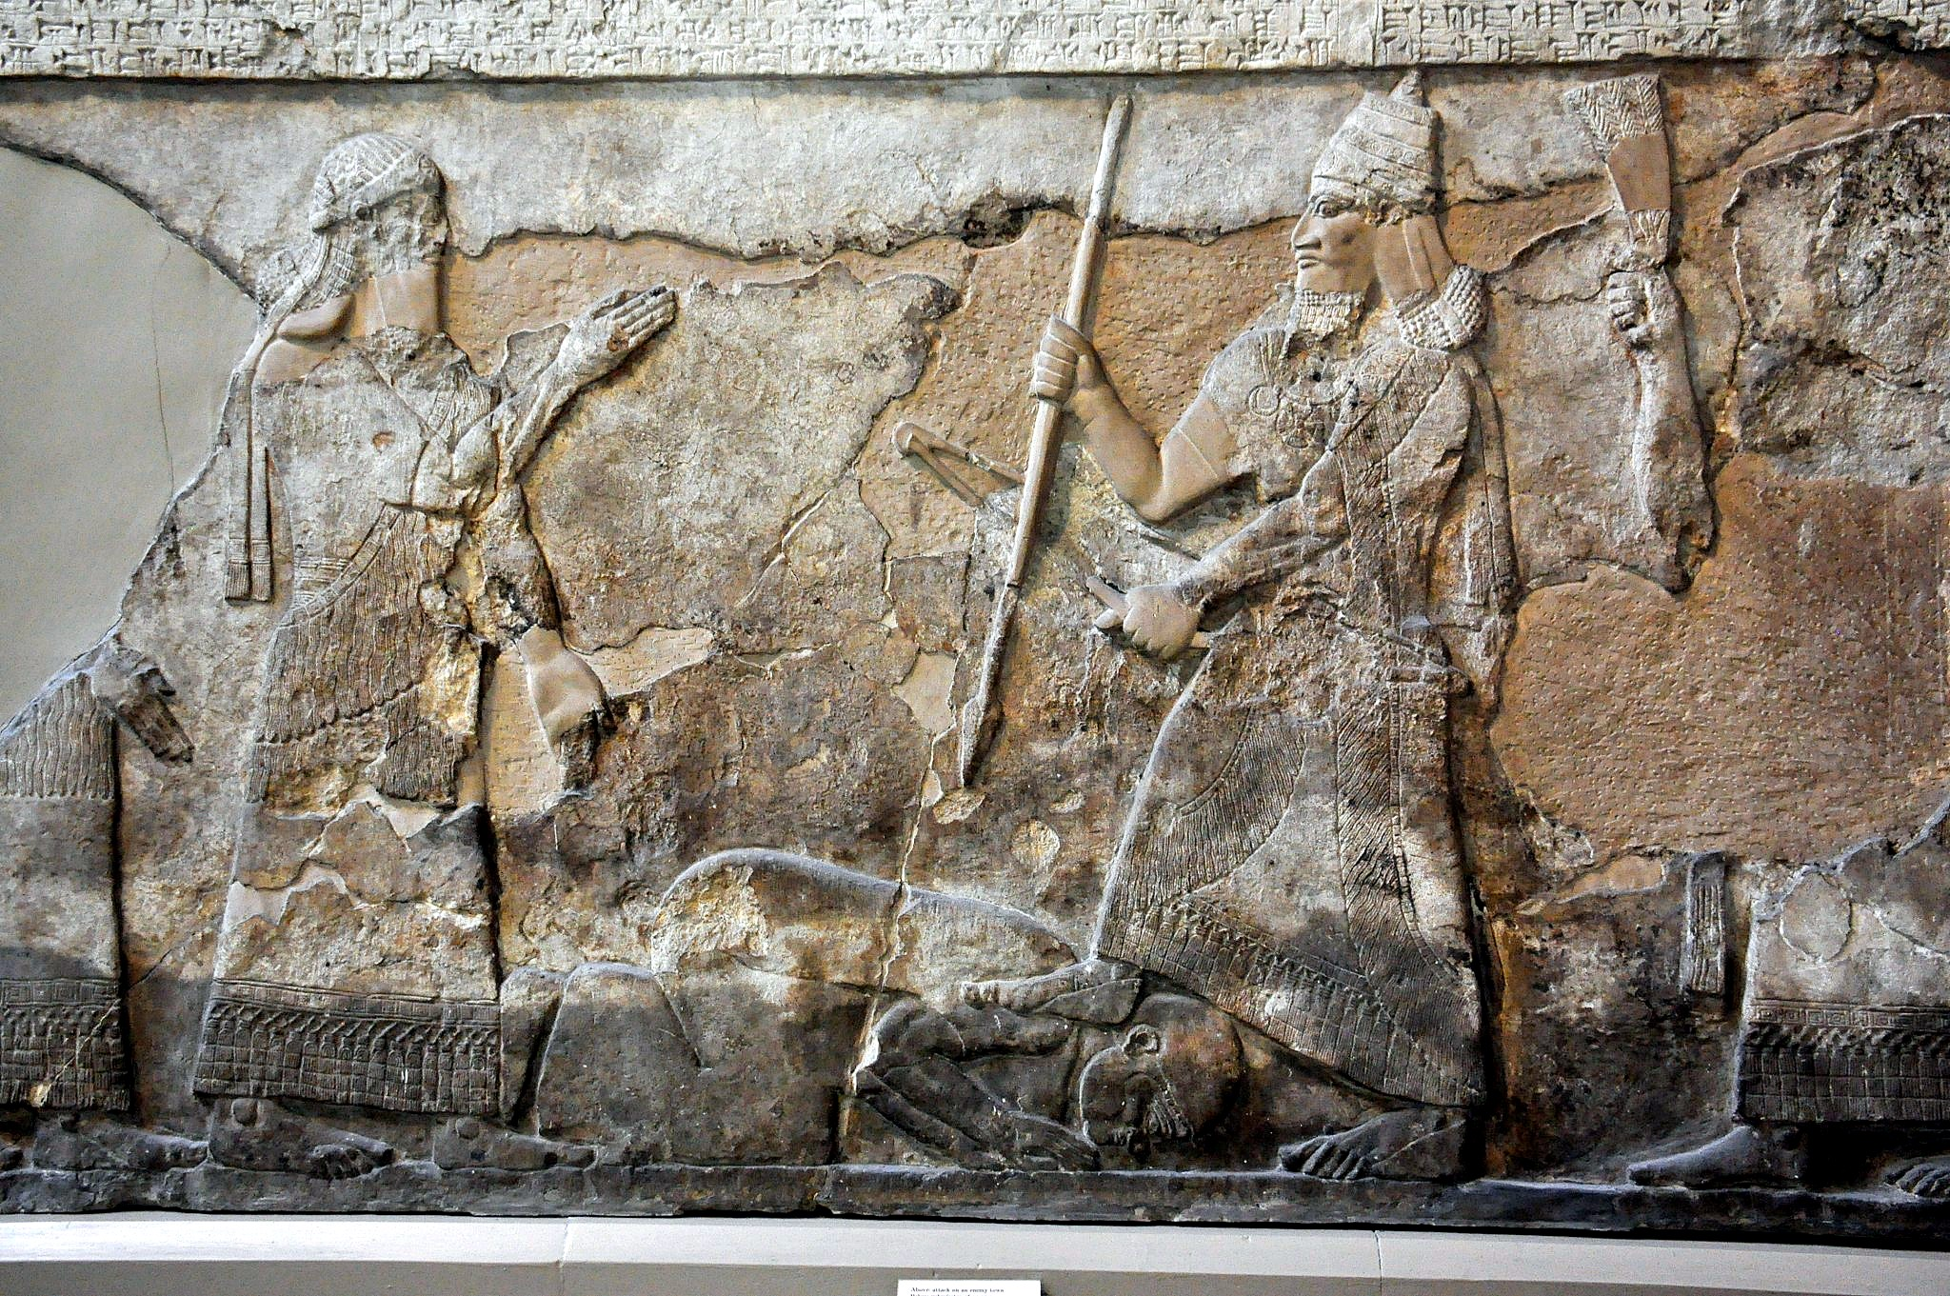
Tiglatpilesar III. (745 – 727)
Syn Adad-niráriho III.
Silný panovník – Zastavil mocenský úpadek Asýrie a učinil z ní nejmocnější říši na Blízkém východě
Refermoval státní správu – Správci jednotlivých regionů ustanovoval eunuchy, aby zabránil kumulaci moci v rukou dynastií správců a jejich separatistickým tendencím
– Podmaněné obyvatelstvo často deportoval z jejich území a znovu usadil v jiné části říše, aby je tak odříznul od spojenců, oslabil sílu jejich kulturní identity, a tím předcházel revoltám.
Reformoval vojsko – Začal začleňovat vojáky z dobytých území do pěchoty asyrské armády
„Země Bít-Kapsi, Bít-Sangi, Bít-Tazzakki jsem obklíčil jako síť. Velké množství jsem pobil […] nabodnul na kůly. Zbytku jejich bojovníků jsem odsekl prsty a nechal je, ať se vrátí do svých zemí. Jejich koně, jejich mezky, jejich velbloudy, jejich dobytek a jejich ovce a nespočet dělníků jsem odvlekl.“
Tiglatpilesarovy annály z Nimrúdu. ARAB I. s. 271, č. 766.
730 př. n. l.

Slide 15
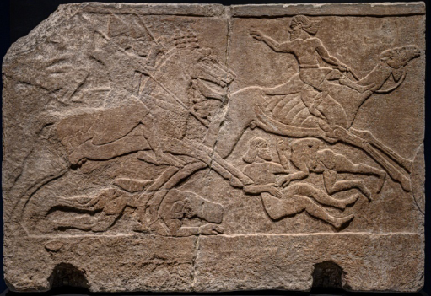
Tiglatpilesar III. (745 – 727)
„Válečníky Samsi, královny Arábie, jsem pobil v pouštní bitvě. 1 100 lidí, 30 000 velbloudů, 20 000 dobytka, 5000 svazků všeho druhu koření, nádoby s potřebami jejích bohů, […] její majetek, jsem jí sebral a ona, aby si zachránila život, do města Bazu, místa žízně, jako oslice prchala […] hladem přemožený lid z jejího tábora […] vyděšená mými mocnými zbraněmi velbloudy a velbloudí samice přede mne přivedla. Správce jsem nad ní ustanovil.“
Fragmenty Tiglatpilesarových annálů z Nimrúdu. ARAB I. s. 293, č. 817.
730 př. n. l.

Slide 16
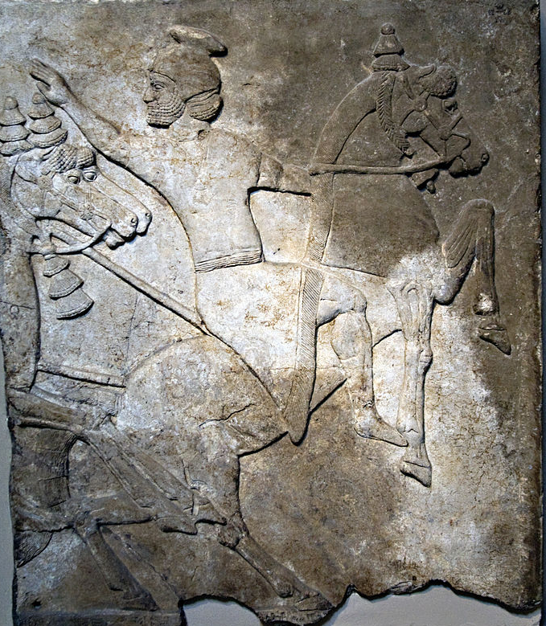
Tiglatpilesar III. (745 – 727)
„Mesenci, Temejci, Sabejci, Haiappenci, Badanejci, Hattejci, Idibalejci […] které jsou v zemích zapadajícího slunce, které nikdo nezná a které jsou daleko — sláva mého majestátu […] mému majestátu zlato, stříbro, velbloudy, velbloudí samice, všechny druhy koření jako jejich dar, společně přivezli přede mne a políbili má chodidla.“
Fragmenty Tiglatpilesarových annálů z Nimrúdu. ARAB I. s. 293, č. 818.
730 př. n. l.

Slide 17
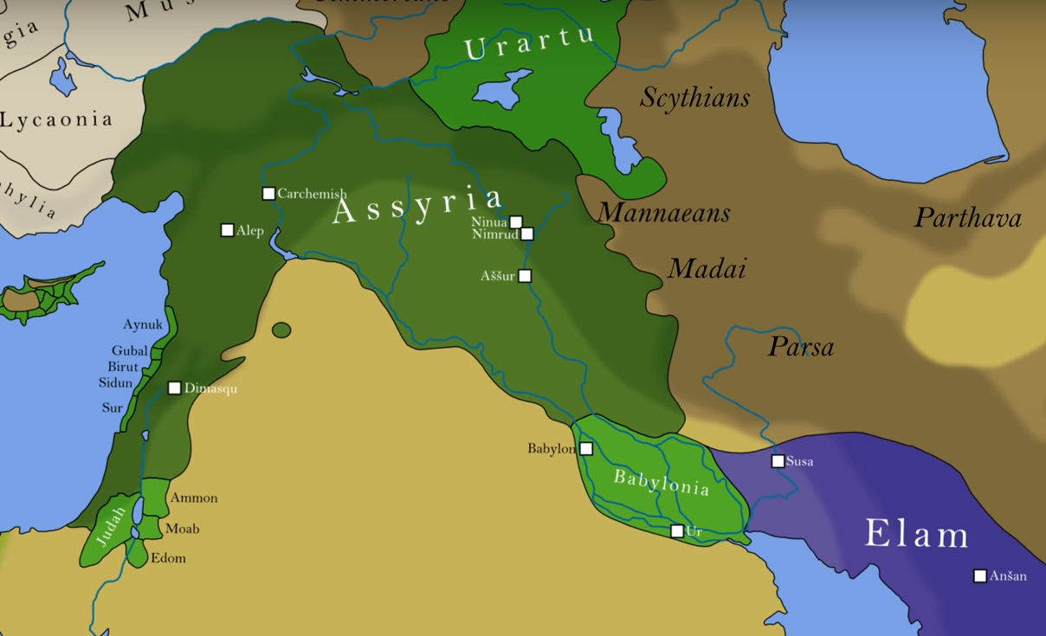
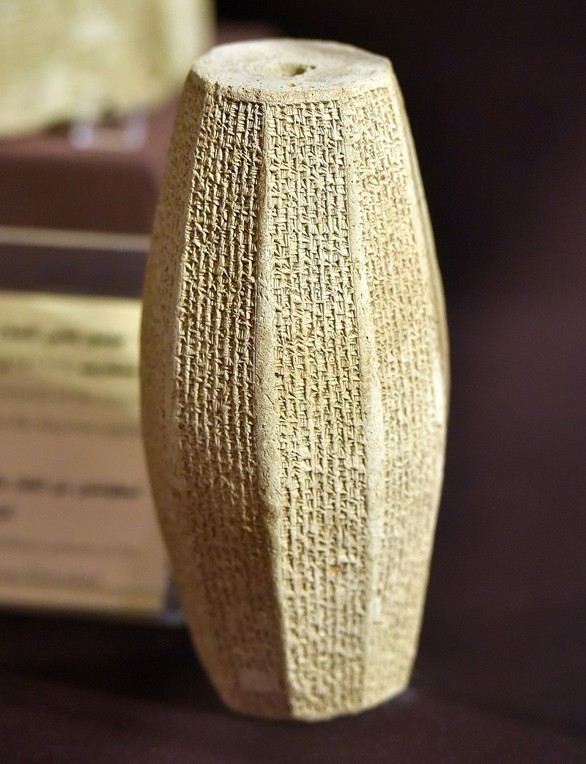
Sargon II. (722 – 705)
Založil novou dynastii asyrských vládců, když svrhnul Salmanassara V.
Úspěšně bojoval v Levantě, Urartu, Médii, Babylónii a severní Arábii
Nechal stavět silnice s poštovními stanicemi, čímž postavil základ flexibilní komunikace, která byla nutná pro organizaci tak rozlehlé říše
Hlavním městem ustanovil Dúr Šarukkín, město, které postavil
„Pobil jsem je před branou města […] jeho lid jsem potřísnil jedem smrti. Jeho královský stan, jeho zlatá nosítka, jeho královský trůn, jeho zlaté žezlo, jeho zlatý gauč, jeho zlatou podnožku, jeho udidlo ze zlata a stříbra, jeho kurgangani, zbraně a nástroje války jsem mu vzal. Všechen jeho lid, který přebýval ve vesnicích kolem své země a který utekl před mými zbraněmi […] Jsem přinutil odejít do divočiny se svými stády dobytka, velbloudů, oslů a ovcí […] Velké hordy Aššúrovy plenily tři dny a noci a odnesly nespočet kořisti. 90 580 lidí, 2500 koní, 610 mul, 854 velbloudů — to neplatí pro ovce, které si odvlekla má armáda.“
Annály z Dúr Šarrukínu. ARAB II. s. 20, č. 39.
700 př. n. l.

Slide 18
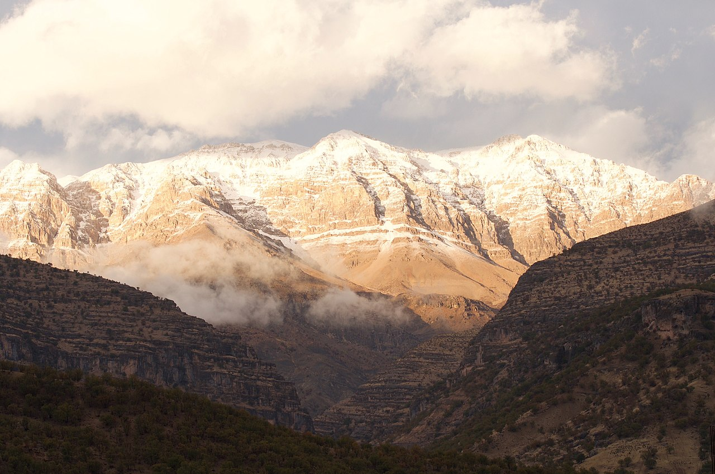
Sargon II. (722 – 705)
Výstup na horu Simirria
„S rychlým a bystrým porozuměním, jímž mne protkli Ea a Bélit-iláni, stejně jako bohové osvobodili mé údy, abych mohl svrhnout nepřátelskou zemi, vedl jsem s sebou své muže, co mají ve svém vybavení mocné bronzové krumpáče a oni roztříštili úbočí vysoké hory jako když se lámou bloky stavebního kamene na stavbu dobré silnice. Drže se v čele své armády, nechal jsem své vozy, jezdce a pěchotu přeletět přes vrcholy jako zuřivé orly, maje dělníky a ženisty za nimi. Velbloudi a dopravní osli se vyškrábali na vrchol vrchů jako divoké kozy, zvyklé horského úbočí. Bezpečně jsem přivedl husté masy Aššúrovy strmým výstupem a rozložil svůj tábor na vrcholu té hory.“
Dopisy Aššúrovi z Aššúru. ARAB II. s. 75, č. 142.
700 př. n. l.

Slide 19
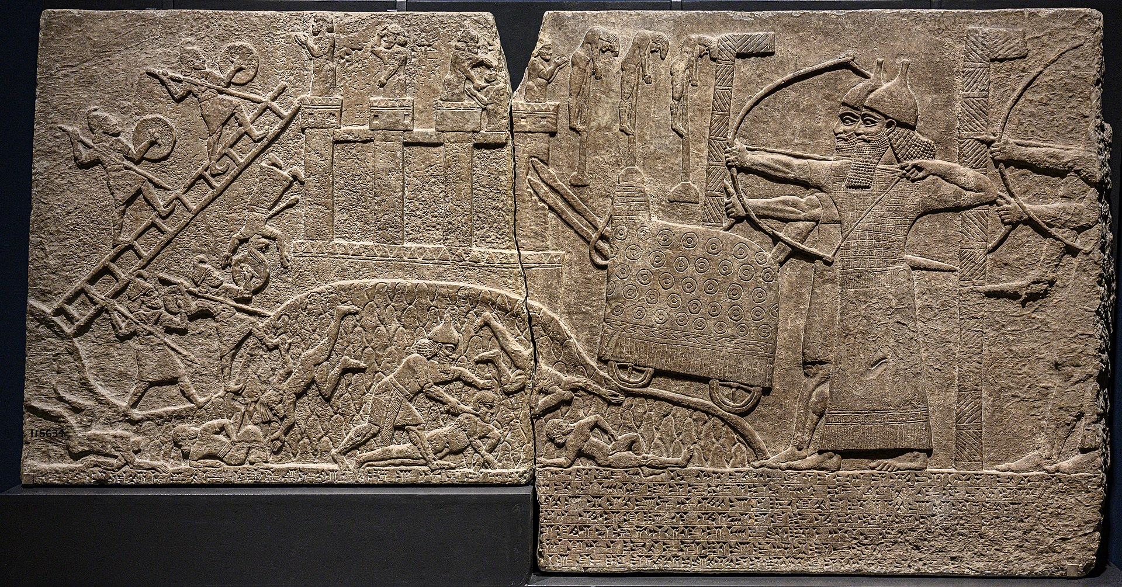
Sargon II. (722 – 705)
Drancování Nairi
„Jejich vysoké citadely, které byly jako hory pevně stavěné až po jejich základy […] Zapálil jsem jejich krásná sídla, nechal jsem kouř stoupat a zahalit tvář nebes jako bouře. Velké hromady ječmene a pšenice, které po mnoho dní shromažďovali ve svých sýpkách na podporu země a lidu jsem nechal celou armádu naložit na koně, muly, velbloudy a osly a nahromadit uprostřed svého tábora jako mohyly. Jídlo v dostatku a do sytosti jsem nechal svůj lid jíst. Dostatek zásob pro zpáteční pochod do Asýrie vyvolal radost. Pokácel jsem jejich nádherné sady, pokosil jsem velké množství jejich vinné révy, učinil jsem přítrž pití vína. Rozlehlé lesy, které byly tak husté jako velký rákos jsem pokácel a stromy složil na pustou rovinu. Všechny pokácené kmeny stromů jsem navršil jako trosky po hurikánu a zapálili je. Města v jejich sousedství jsem zapálil jako roští a jejich kouř nechal zahalit tvář nebes jako hurikán.“
Annály z Dúr Šarrukínu. ARAB II. s. 90, č. 164.
700 př. n. l.

Slide 20
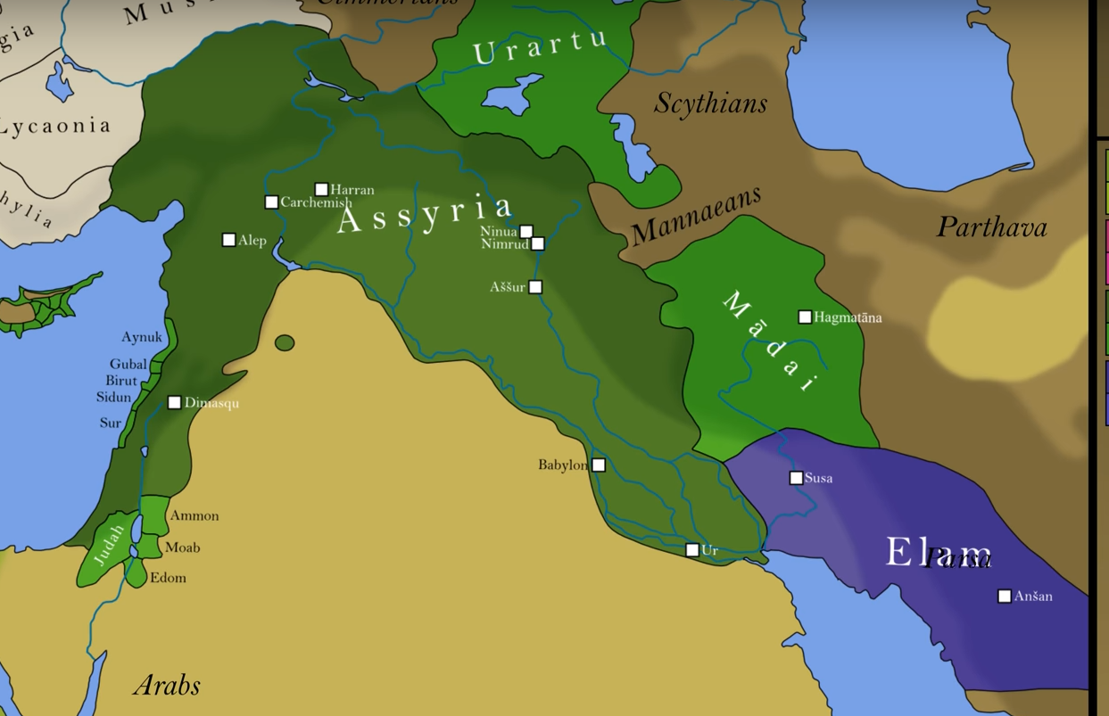
Sinacherib (705 – 681)
Syn Sargona II.
Úspěšně bojoval v Levantě, Médii a severní Arábii
Během své vlády opakovaně bojoval s odbojnými Babylóňany a jejich aramejskými, chaldejskými a elamskými spojenci, načež Babylón vypálil
Hlavním městem ustanovil Ninive
„Zuřil jsem jako lev, bouřil jsem jako bouře, s mými nemilosrdnými válečníky jsem obrátil svou tvář proti Merodach-baladanovi, který byl v Kiši. Ten strůjce nepravosti zpozoroval můj příchod už z dálky, hrůza na něho padla, opustil všechny své jednotky a uprchl do země Guzummanu. Tannánu spolu s vojsky Elamitů, Chaldejců, a Aramejci, kteří stáli po jeho boku a přišli mu na pomoc jsem porazil a rozbil jsem jeho síly. Adinu, syna manželky Merodach- baladana, spolu s Baskanuem, bratrem Iatiy, královny Arabů a jejich vojsko jsem zajal živé. Válečných vozů, vozů, koní, mezků, oslů, dromedárů a drabařů, které opustili během bitvy, se zmocnily mé ruce. S radostí v srdce a s rozzářenou tváří jsem spěchal do Babylónu a vstoupil do paláce Merodach-baladana, abych si přivlastnil majetek a zboží uvnitř. Otevřel jsem jeho pokladnici. Zlato, stříbro, nádoby ze zlata a stříbro, drahé kameny, postele, domácí židle, nosítka, jeho královské standarty, jejichž intarzie byla ze zlata a stříbra, nespočet všemožného majetku a zboží – obrovský poklad, jeho ženu, jeho harém, jeho otrokyně, jeho úředníky, jeho velmože, jeho dvořany, mužské i ženské hudebníky, palácové otroky, kteří těšili jeho vznešenou mysl, všechny umělce, kolik jich tam bylo, jeho palácové sluhy jsem odvedl a uzurpoval jako kořist.“
Záznam o prvním tažení Sinacheribově z Ninive. ARAB II. s. 130 – 131 , č. 259 – 260.
680 př. n. l.
„Vrátil jsem se do Asýrie s 208 000 zajatci a obrovskou kořistí, 7 200 koní a mul, 11 073 oslů, 5 230 velbloudů, 80 050 kusů dobytka, 800 100 ovcí — nepočítaje muže, osly, velbloudy, dobytek a ovce, které vedly mé jednotky a rozdělili si je mezi sebou. Nepřátelské občany, silné a hrdé, kteří se nepodřídili mému jhu, jsem sťal mečem a nabodnul na kůly.“
Záznam o prvním tažení Sinacheribově z Ninive. ARAB II. s. 133, č. 267.

Slide 21
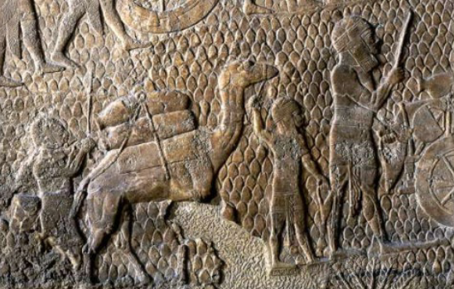
Sinacherib (705 – 681)
Výstavba paláce se stájemi a zbrojnicí
„Mocnými cedrovými trámy, produktem z Amanu, zářící hory, jsem je zastřešil. Dveřní křídla z vanského dřeva jsem potáhl pláštěm z lesklého bronzu a zasadil je do rámu. Z bílého vápence, který se nachází v zemi města Baladai, jsem vytesal a rozmístil mocné sloupy a nechal je u vstupu. Pro potřeby černohlavců a ustájení ořů, mezků, hříbat, jezdeckých velbloudů, válečných vozů, vozů, vozíků, toulců, luků a šípů, všemožného bitevního vybavení, spřežení koní a mezků, kteří vynikají enormní silou a jsou zapřaženi do jha, jsem obrovsky zvětšil dvůr . Tento palác, od jeho základů až po jeho krovy, jsem vybudoval, dokončil. Památník, do kterého jsem vepsal své jméno, jsem zde vztyčil.“
Zbrojnice z Ninive. ARAB II. s. 180 – 181 , č. 426.
680 př. n. l.

Slide 22
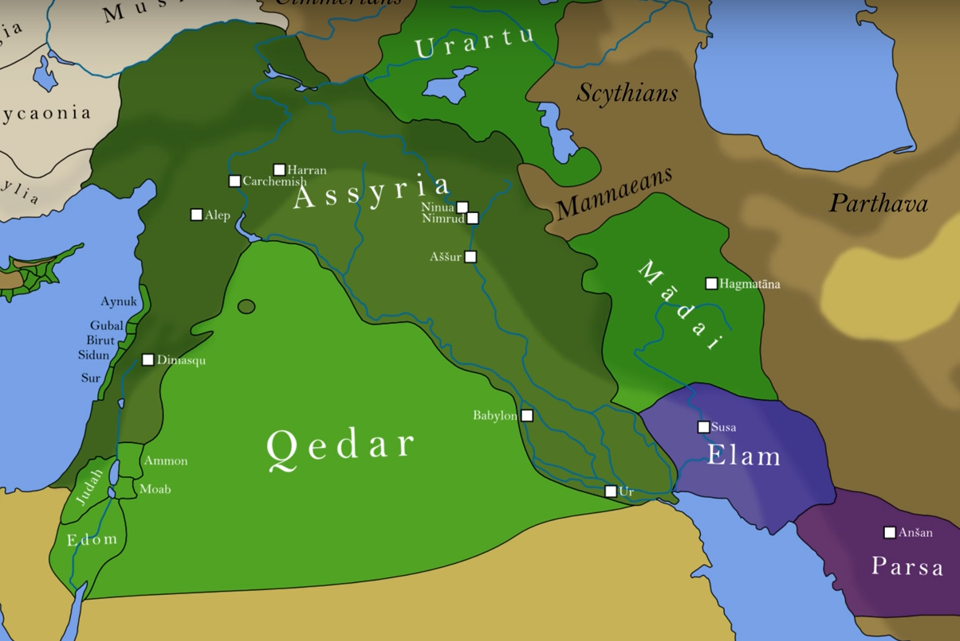
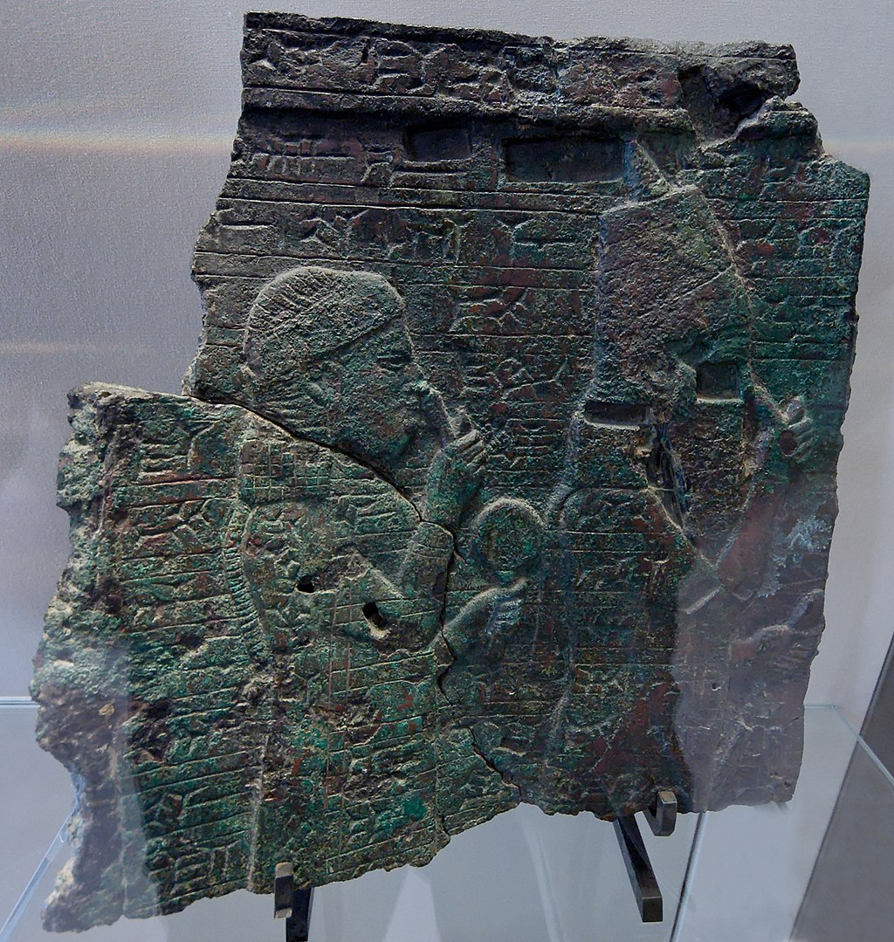
Asarhaddon (681 – 669)
Syn Sinacheriba
Velký válečník – Úspěšně bojoval v Syropalestině a Babylónii, porazil Kimmerijce, podřídil si mnohé vládce arabských Kedaritů, Krátkodobě si podmanil Egypt
Nechal znovu vystavět Babylón, který jeho otec vypálil
„Adumu, pevnost Arábie, kterou Sinnacherib, král Asýrie, otec, který mě zplodil, obsadil a zničil, odnesl bohy arabského krále a přivezl je do Asýrie. Hazael, král Arabů, přišel do Ninive, mého královského města, se svými bohatými dary, políbil mé nohy a prosil mě, abych mu vrátil jeho bohy. Slitoval jsem se nad ním, opravil poškození způsobená těm bohům, vepsal jsem do nich moc Aššúra, mého pána, a znaky svého jména a dal jim je zpět. Tabuu, chráněnku mého paláce, jsem nad nimi ustanovil jako královnu a s jejími bohy ji poslal zpět do její země. Velbloudy jsem přidal ke staré dani, kterou stanovil můj otec, a uložil jsem jim ji. Poté, co byl Hazael smeten Osudem, dosadil jsem Iatu, jeho syna, na jeho trůn a 10 min zlata, 1 000 drahých kamenů, 50 velbloudů, 1 000 svazků bylin, přidal jsem k dani jeho otce a uložil jsem mu ji.“
Nápis z Ninive. ARAB II. s. 214, č. 536.
670 př. n. l.

Slide 23
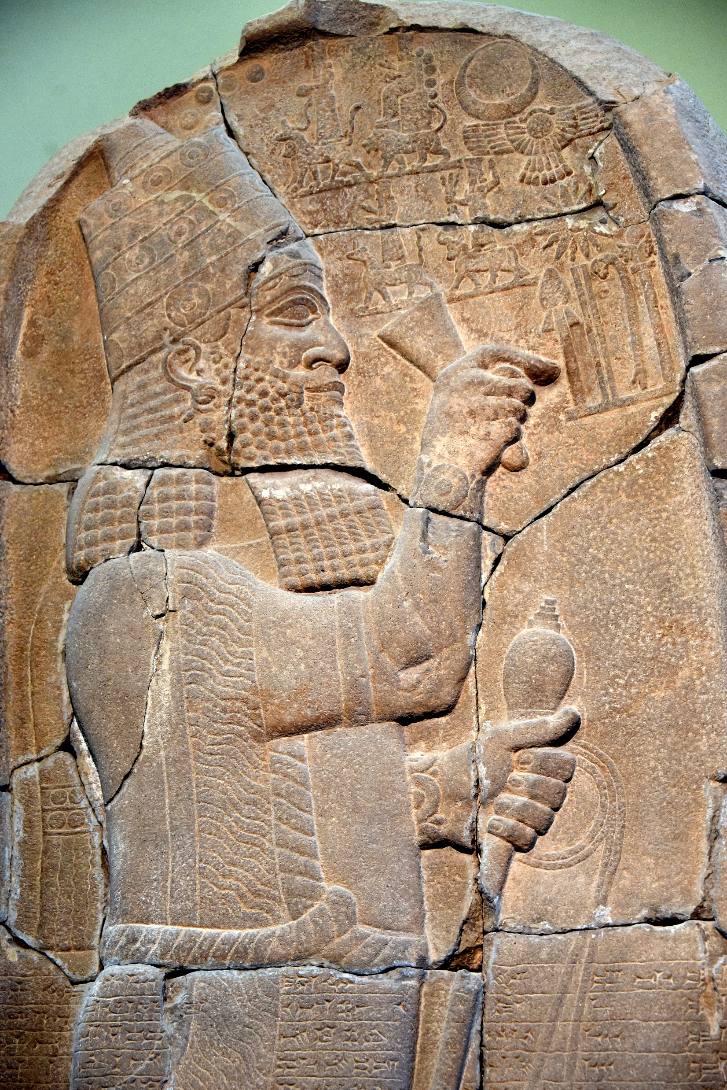
Asarhaddon (681 – 669)
Asarhaddonovo tažení do Egypta
„Když rozkaz Aššúra, mého pána, přišel k mým uším […] Na velbloudy, které všichni králové Arábie přivedli […] Naložil jsem na ně. Přes 20 bérú země, 15 dní cesty, před […] Postoupil jsem. Přes 4 béry země, skrz […] kameny, pochodoval jsem. Přes 4 béry země, 2 dny cesty, dvouhlaví hadi […] zemřeli, ale já je pošlapal a pochodoval dál. Přes 4 béry země, 2 dny cesty, zde byl zelený […] který byl opatřen křídly. Přes 4 béry země, 2 dny cesty […] horní […] Přes 15 bérů země, 8 dní cesty, postoupil jsem […] Marduk, velký pán, mi přišel na pomoc […] udržoval má vojska naživu. Za 27 dní […] který je na hranici Egypta směrem k Maganu v Arábii, jsem strávil noc.“
Fragmenty Asarhaddonových nápisů. ARAB II. s. 220, č. 558.
670 př. n. l.

Slide 24
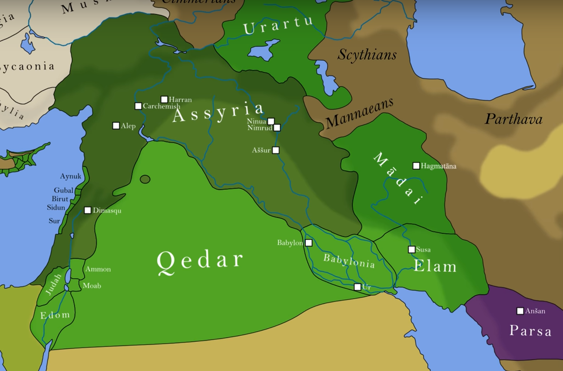
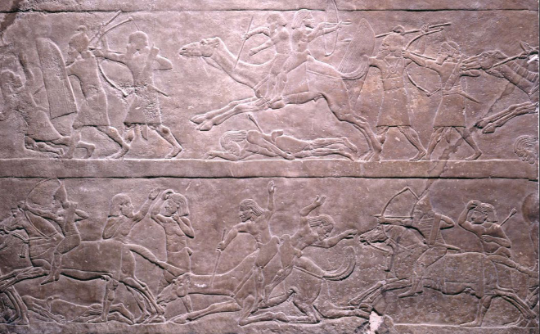
Aššurbanipal (669 – 631)
Syn Asarhaddona
Poslední velký válečník– Úspěšně bojoval v Babylónii, Elamu, Egyptě a severní Arábii
Pověst vzdělance – zakladatel proslulé knihovny v Ninive
„Uprchlíci, kteří prchli před mými pažemi, se ve svém zděšení uchýlili na horu Hukkuruna, strmou horu. Ve městech Manhabbi, Apparu, Tenukuri, Zaiurun, Markana, Sadaten, Enzikarme, Tans, Irrana, — na každém místo, kde byly prameny nebo studny s vodou, jsem postavil stráže a připravil je (vzbouřence) o vodu, která by je udržela naživu. Učinil jsem pití nedostupným jejich ústům. Skrze žízeň a nedostatek hynuli. Ti, kteří zůstali, rozpárali své jezdecké velbloudy, a aby uhasili svou žízeň, pili krev a vodu z výkalů. Z těch, kteří uprchli a vystoupili na horu, aby tam našli útočiště, ani jeden neutekl, žádný hříšník mi neproklouzl rukama. Při útěku je mé ruce zadržely.“
Rassamův váleček z Ninive. ARAB II. s. 217 – 318 , č. 827.
630 př. n. l.

Slide 25
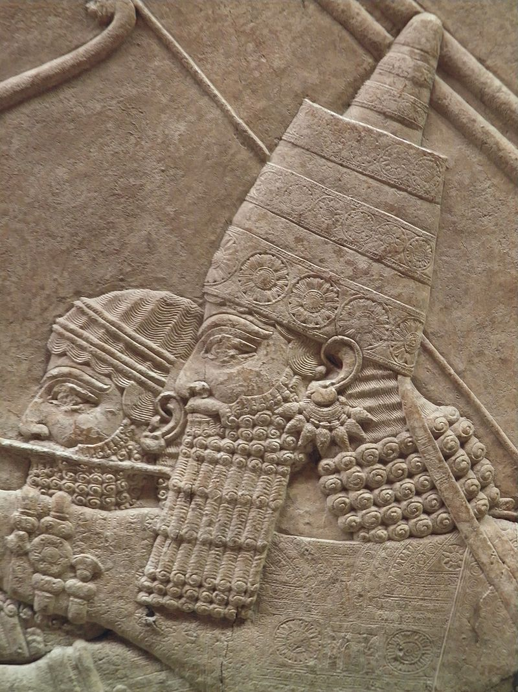
Aššurbanipal (669 – 631)
„Lidi, muže i ženy, osly, velbloudy, dobytek a ovce v nesčetném množství jsem odvedl do Asýrie. Celá má země, kterou mi svěřil Aššúr, se zcela naplnila. Velbloudy, které jsem rozdělil jako ovce, jsem rozdal lidu Asýrie. Po celé mé zemi byli velbloudi prodáváni za 1 ½ šekele stříbra na trzích. Sutammu dostali velbloudy a otroky jako dar, prodavač šerbetu totéž za kalich svého nápoje, zahradník totéž za výhonky rostlin, které vypěstoval.“
Rassamův váleček z Ninive. ARAB II. s. 318 , č. 827.
630 př. n. l.

Slide 26
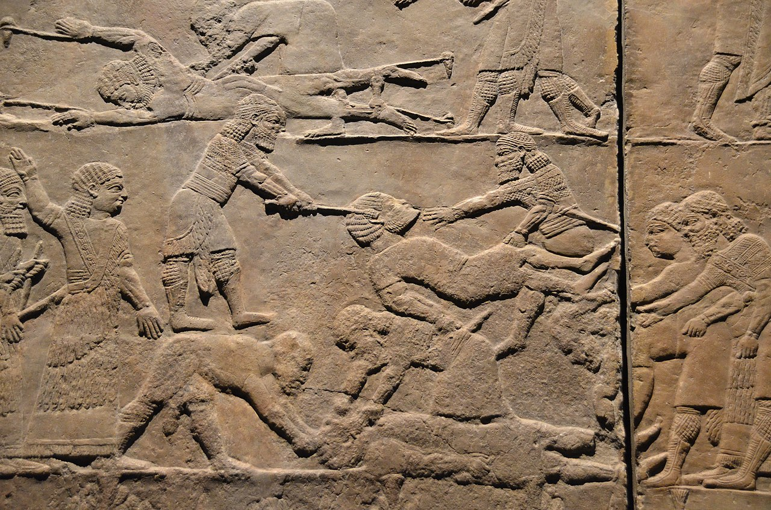
Aššurbanipal (669 – 631)
Potlačení vzpoury v Elamu
„Já jsem Aššurbanipal, král Asýrie z vůle Aššúra a Ištary, nikoli schválením vysokého sněmu paláce, jsem hoden královské rodiny Šamaš-šum-ukína […] jeho vozu, jeho panskému vozu. Vojáci, kteří zahájili vzpouru a povstání, jejich příbuzní […] se rozprchli přes země přede mnou. Zbytek vzbouřenců […] jejich příbuzné jsem, jako podívanou pro lid, nechal sedět na velbloudech a přivedl je do Ninive za všeobecného posměchu.“
Nápis na soše z Ninive. ARAB II. s. 399 , č. 1076.
630 př. n. l.

